Slide 1
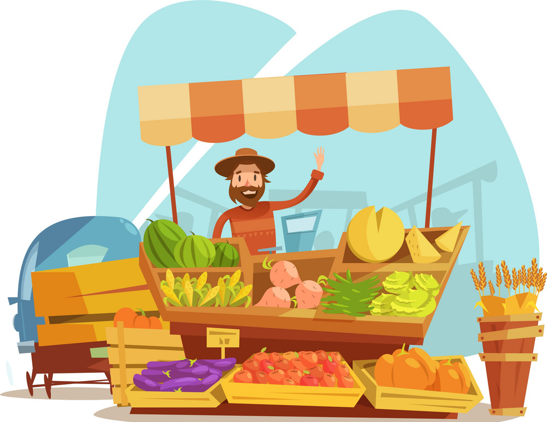
CHỦ ĐỀ 3
CỘNG ĐỒNG ĐỊA PHƯƠNG
BÀI 11
HOẠT ĐỘNG MUA BÁN HÀNG HÓA

Slide 2


Kể tên một số đồ dùng, thực phẩm, đồ uống cần thiết cho cuộc sống hằng ngày của gia đình em.

Slide 3

Quan sát hình và cho biết:
1. Tên các loại hàng hóa.
2. Sự cần thiết của những hàng hóa đó đối với mỗi gia đình.
Thực phẩm: Gạo, dầu ăn, nước mắm, rau, củ quả, thịt, cá,…
➔ Nuôi sống con người.

Slide 4
Ti vi, quạt, mũ bảo hiểm
➔ Đồ dùng trong gia đình.

Slide 5
Xe máy
➔ Phương tiện đi lại.

Slide 6
Thuốc
➔ Phục vụ đời sống hàng ngày.

Slide 7
Sách vở, đồ dùng học tập
➔ Phục vụ việc học tập.

Slide 8

Kể tên những hàng hóa cần thiết cho cuộc sống của gia đình em.
Nếu thiếu các hàng hóa đó, cuộc sống của em và gia đình sẽ như thế nào?

Slide 9
Quan sát các hình dưới đây và cho biết:
1. Hoạt động mua bán hàng hóa thường diễn ra ở đâu?
2. Những điểm khác nhau trong cách trưng bày, mua, bán hàng ở những nơi đó.
3. Vì sao cần lựa chọn hàng hóa trước khi mua?

Slide 10
Siêu thị
* Cách trưng bày: khoa học, dễ nhìn.
* Tự lựa chọn hàng hóa.
* Không được trả giá (mặc cả).

Slide 11
Chợ truyền thống
* Cách trưng bày: theo từng gian hàng.
* Tự lựa chọn hàng hóa.
* Được trả giá (mặc cả).

Slide 12
Cửa hàng bánh mì
* Cách trưng bày: Sản phẩm bày trong tủ kính.
* Tự lựa chọn hàng hóa.
* Không được trả giá (mặc cả).

Slide 13
Chợ nổi
* Cách trưng bày: Hàng hóa được bày trên ghe, thuyền: Chợ họp trên sông...
* Được trả giá (mặc cả).

Slide 14
➔ Cần lựa chọn hàng hóa trước khi mua để đảm bảo chất lượng, phù hợp giá cả, sở thích…
➔ Hoạt động mua bán diễn ra ở nhiều địa điểm khác nhau. Ở mỗi địa điểm đó có cách trưng bày hàng hóa khác nhau và cách mua bán cũng khác nhau.

Slide 15

Chuẩn bị cho năm học mới, em cùng các bạn lập kế hoạch mua đồ dùng học tập.
Hãy kể tên những đồ dùng học tập cần mua.
Lập danh sách mua các loại đồ dùng theo thứ tự ưu tiên.
STT | Tên đồ dùng | Số lượng | Nơi mua
1 | Bút viết | 2 | Cửa hàng A
2 | ? | ? | ?
Em hãy đề xuất cách lựa chọn khi mua một loại hàng hóa.

Slide 16


